Slide 1
Kryteria efektywności projektów inwestycyjnych
Efektywność inwestycji i systemów transportowych

Slide 2
Rodzaje kosztów projektu inwestycyjnego
koszty inwestycyjne,
koszty eksploatacji i utrzymania,
oddziaływania ekonomiczne:
koszty czasu podróży użytkowników,
koszty eksploatacji pojazdów (transport indywidualny),
koszty wypadków drogowych i ofiar śmiertelnych,
koszty związane z emisją zanieczyszczeń,
koszty zmian klimatycznych,
koszty hałasu, oraz inne koszty

Slide 3
Koszty eksploatacji i utrzymania
stałe koszty utrzymania,
zmienne koszty utrzymania,
koszty zarządzania ruchem,
koszty administracyjne związane z projektem,
inne kategorie.

Slide 4
Przykład. Koszty eksploatacji i utrzymania pojazdów KM
koszty paliwa (energii),
koszty oleju i innych płynów eksploatacyjnych,
koszty opon,
koszty remontu i utrzymania,
koszty amortyzacji,
koszty opłaty pracy kierowców,
koszty opłaty pracy pracowników administracyjnych,
inne ogólne koszty utrzymania

Slide 5
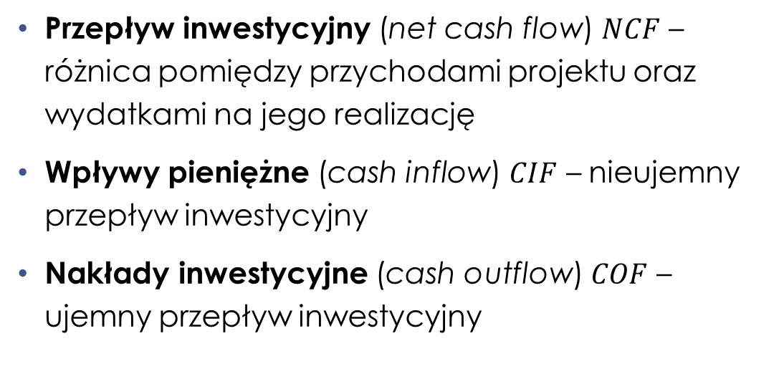
Przepływy inwestycyjne, wpływy pieniężne oraz nakłady inwestycyjne
Przepływ inwestycyjny (net cash flow) $NCF$ – różnica pomiędzy przychodami projektu oraz wydatkami na jego realizację
Wpływy pieniężne (cash inflow) $CIF$ – nieujemny przepływ inwestycyjny
Nakłady inwestycyjne (cash outflow) $COF$ – ujemny przepływ inwestycyjny

Slide 6
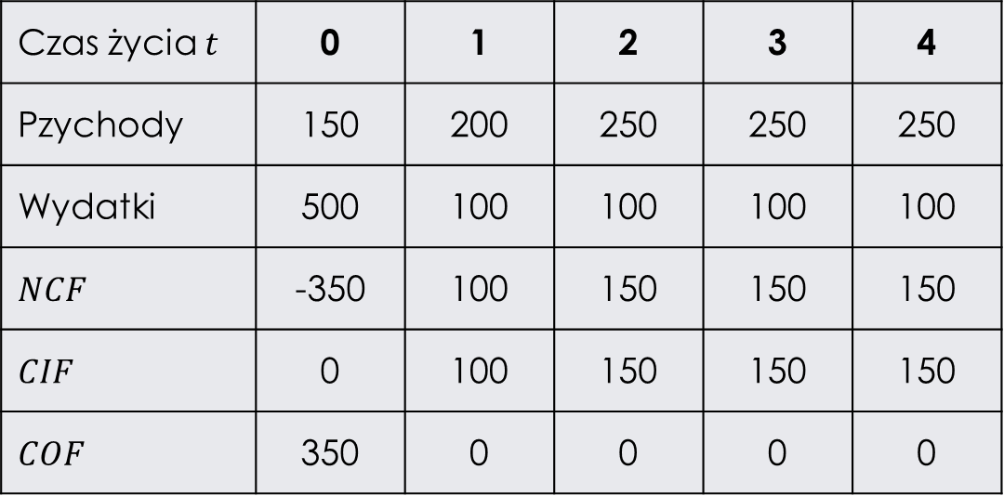
Przykład kalkulacji potoków dla projektu inwestycyjnego, tys. zł.
Czas życia $t$ | 0 | 1 | 2 | 3 | 4
Pzychody | 150 | 200 | 250 | 250 | 250
Wydatki | 500 | 100 | 100 | 100 | 100
$NCF$ | -350 | 100 | 150 | 150 | 150
$CIF$ | 0 | 100 | 150 | 150 | 150
$COF$ | 350 | 0 | 0 | 0 | 0

Slide 7
Miary dla oceny projektów inwestycyjnych
proste miary (nie uwzględniają wartości pieniądza w czasie):
okres zwrotu,
miary dochodowe (uwzględniające wartość pieniądza w czasie):
wartość zaktualizowana netto,
zdyskontowany okres zwrotu,
wskaźnik zyskowności inwestycji,
wewnętrzna stopa zwrotu

Slide 8
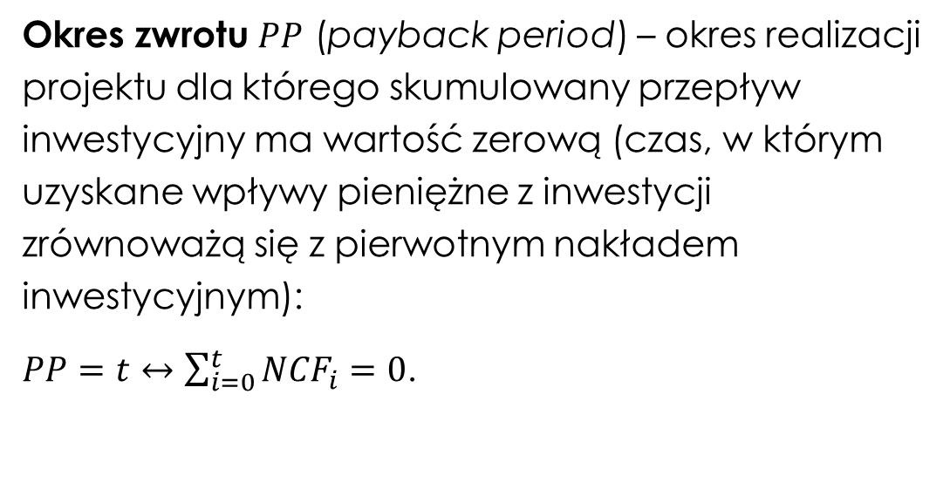
Okres zwrotu
Okres zwrotu $PP$ (payback period) – okres realizacji projektu dla którego skumulowany przepływ inwestycyjny ma wartość zerową (czas, w którym uzyskane wpływy pieniężne z inwestycji zrównoważą się z pierwotnym nakładem inwestycyjnym):
$PP=t↔\sum_{i=0}^{t}{{NCF}_{i}}=0$.

Slide 9
Skumulowany przepływ inwestycyjny

Slide 10
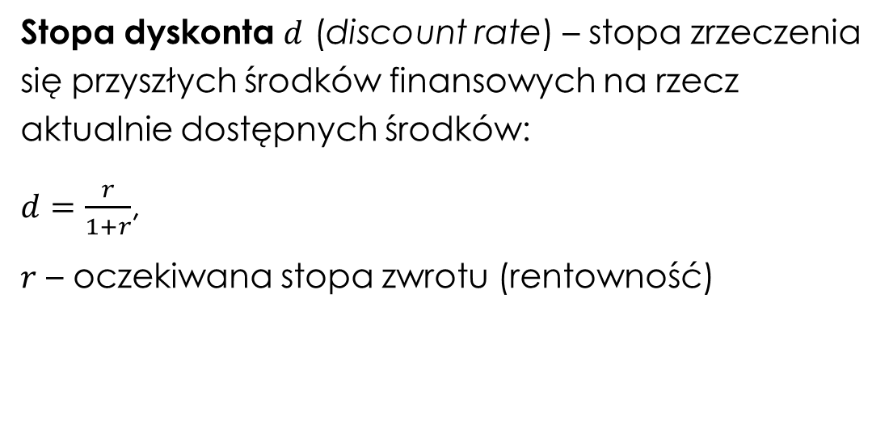
Stopa dyskonta
Stopa dyskonta $d$ (discount rate) – stopa zrzeczenia się przyszłych środków finansowych na rzecz aktualnie dostępnych środków:
$d=\frac{r}{1+r}$,
$r$ – oczekiwana stopa zwrotu (rentowność)

Slide 11
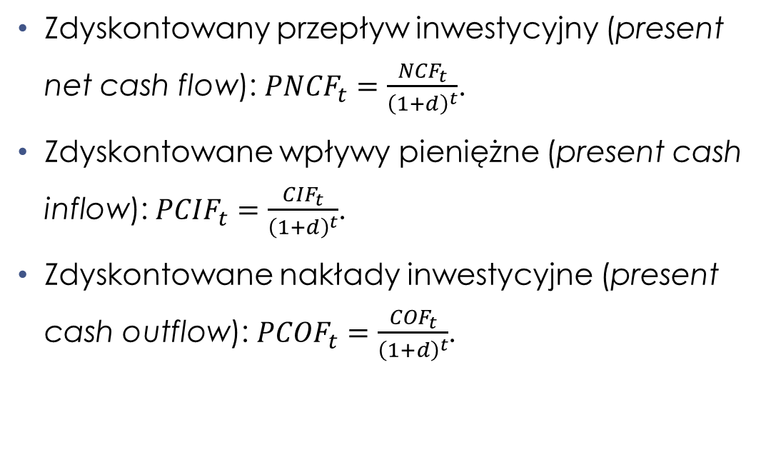
Zdyskontowane potoki
Zdyskontowany przepływ inwestycyjny (present net cash flow): ${PNCF}_{t}=\frac{{NCF}_{t}}{{\left(1+d\right)}^{t}}$.
Zdyskontowane wpływy pieniężne (present cash inflow): ${PCIF}_{t}=\frac{{CIF}_{t}}{{\left(1+d\right)}^{t}}$.
Zdyskontowane nakłady inwestycyjne (present cash outflow): ${PCOF}_{t}=\frac{{COF}_{t}}{{\left(1+d\right)}^{t}}$.

Slide 12
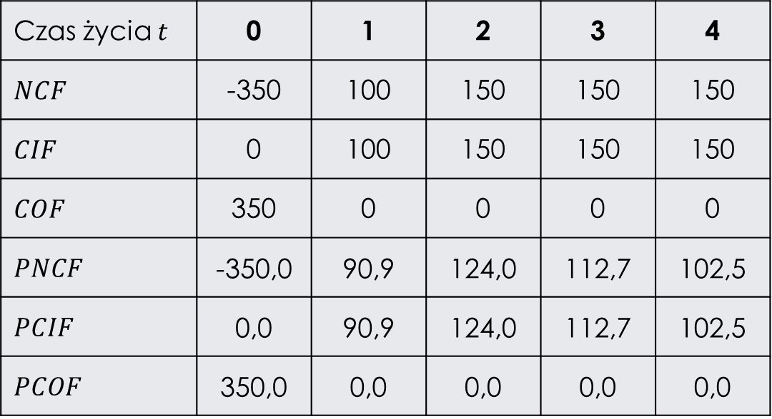

Zaktualizowane potoki projektu inwestycyjnego dla $d=0,1$
Czas życia $t$ | 0 | 1 | 2 | 3 | 4
$NCF$ | -350 | 100 | 150 | 150 | 150
$CIF$ | 0 | 100 | 150 | 150 | 150
$COF$ | 350 | 0 | 0 | 0 | 0
$PNCF$ | -350,0 | 90,9 | 124,0 | 112,7 | 102,5
$PCIF$ | 0,0 | 90,9 | 124,0 | 112,7 | 102,5
$PCOF$ | 350,0 | 0,0 | 0,0 | 0,0 | 0,0

Slide 13
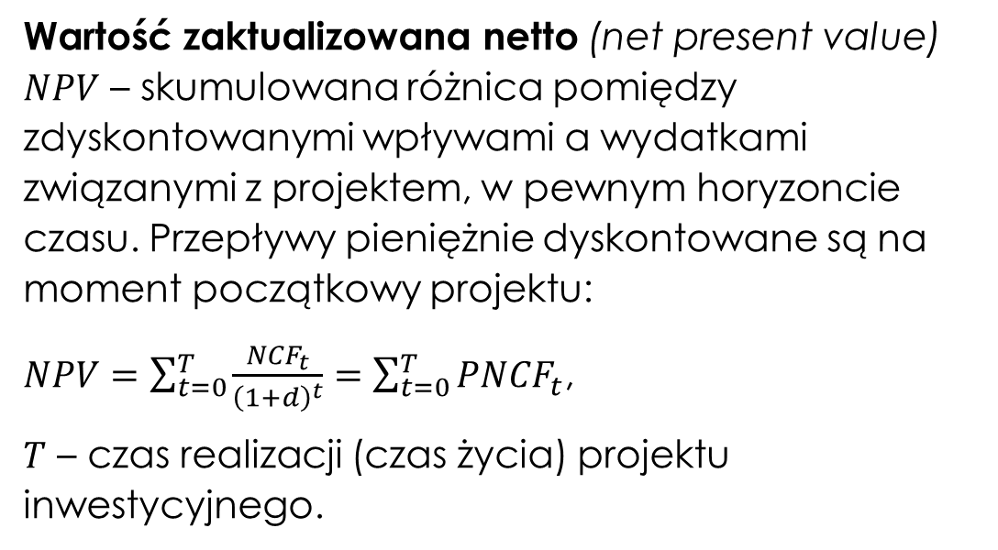
Wartość zaktualizowana netto
Wartość zaktualizowana netto (net present value) $NPV$ – skumulowana różnica pomiędzy zdyskontowanymi wpływami a wydatkami związanymi z projektem, w pewnym horyzoncie czasu. Przepływy pieniężnie dyskontowane są na moment początkowy projektu:
$NPV=\sum_{t=0}^{T}{\frac{{NCF}_{t}}{{\left(1+d\right)}^{t}}}=\sum_{t=0}^{T}{{PNCF}_{t}}$,
$T$ – czas realizacji (czas życia) projektu inwestycyjnego.

Slide 14
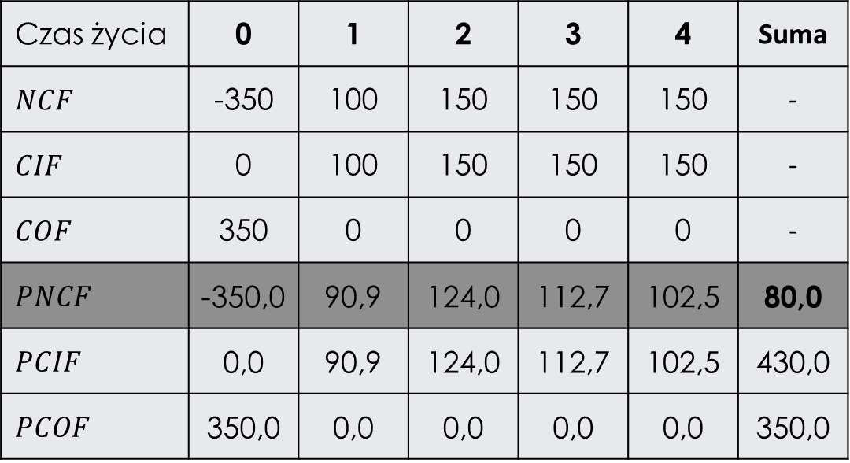
Obliczenie wartości zaktualizowanej netto
Czas życia | 0 | 1 | 2 | 3 | 4 | Suma
$NCF$ | -350 | 100 | 150 | 150 | 150 | -
$CIF$ | 0 | 100 | 150 | 150 | 150 | -
$COF$ | 350 | 0 | 0 | 0 | 0 | -
$PNCF$ | -350,0 | 90,9 | 124,0 | 112,7 | 102,5 | 80,0
$PCIF$ | 0,0 | 90,9 | 124,0 | 112,7 | 102,5 | 430,0
$PCOF$ | 350,0 | 0,0 | 0,0 | 0,0 | 0,0 | 350,0

Slide 15

Zdyskontowany okres zwrotu
Zdyskontowany okres zwrotu $PPP$ (present payback period) – taki czas życia projektu dla którego wartość zaktualizowana netto wynosi zero:
$PPP=t ↔ \sum_{i=0}^{t}{{PNCF}_{i}}=0$.

Slide 16
Skumulowany przepływ inwestycyjny

Slide 17
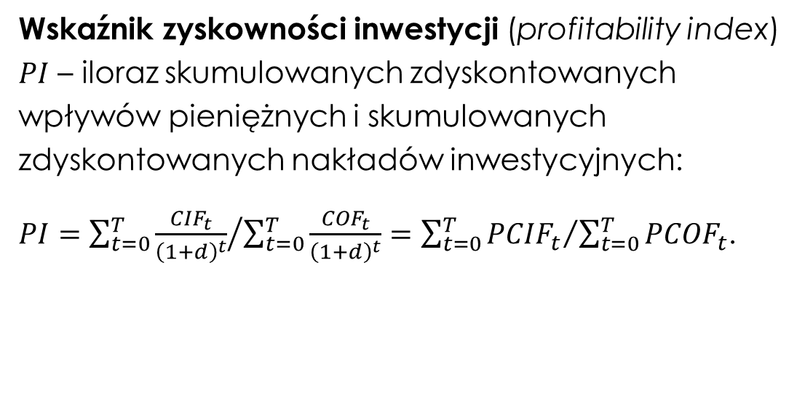
Wskaźnik zyskowności inwestycji
Wskaźnik zyskowności inwestycji (profitability index) $PI$ – iloraz skumulowanych zdyskontowanych wpływów pieniężnych i skumulowanych zdyskontowanych nakładów inwestycyjnych:
$PI={\sum_{t=0}^{T}{\frac{{CIF}_{t}}{{\left(1+d\right)}^{t}}}}/{\sum_{t=0}^{T}{\frac{{COF}_{t}}{{\left(1+d\right)}^{t}}}}={\sum_{t=0}^{T}{{PCIF}_{t}}}/{\sum_{t=0}^{T}{{PCOF}_{t}}}$.

Slide 18
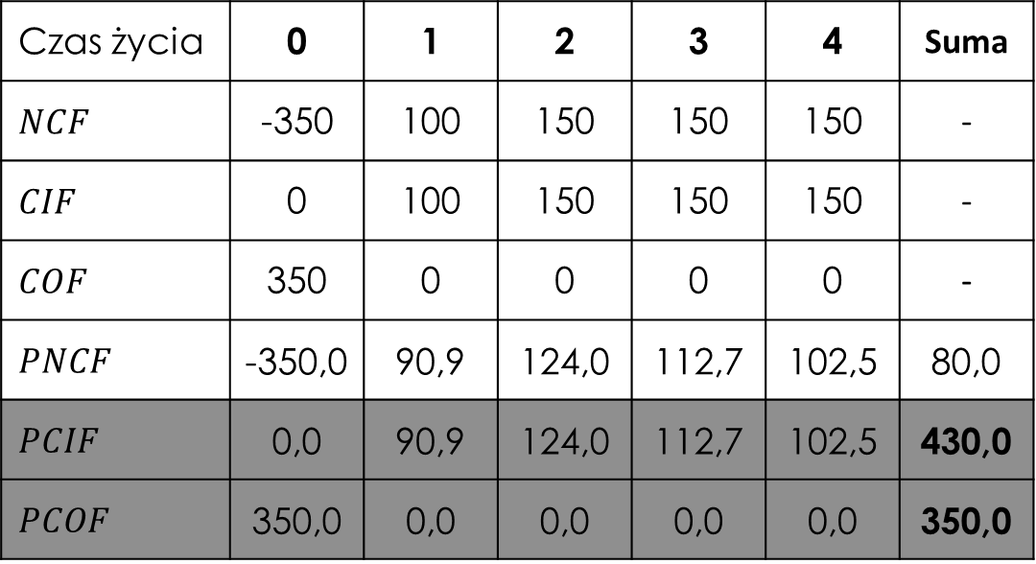
Obliczenie wskaźnika zyskowności inwestycji
Czas życia | 0 | 1 | 2 | 3 | 4 | Suma
$NCF$ | -350 | 100 | 150 | 150 | 150 | -
$CIF$ | 0 | 100 | 150 | 150 | 150 | -
$COF$ | 350 | 0 | 0 | 0 | 0 | -
$PNCF$ | -350,0 | 90,9 | 124,0 | 112,7 | 102,5 | 80,0
$PCIF$ | 0,0 | 90,9 | 124,0 | 112,7 | 102,5 | 430,0
$PCOF$ | 350,0 | 0,0 | 0,0 | 0,0 | 0,0 | 350,0
=1,23

Slide 19
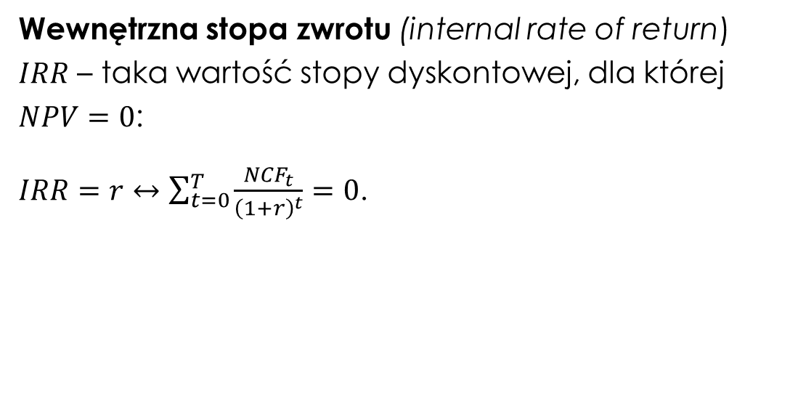
Wewnętrzna stopa zwrotu
Wewnętrzna stopa zwrotu (internal rate of return) $IRR$ – taka wartość stopy dyskontowej, dla której $NPV=0$:
$IRR=r↔\sum_{t=0}^{T}{\frac{{NCF}_{t}}{{\left(1+r\right)}^{t}}}=0$.

Slide 20
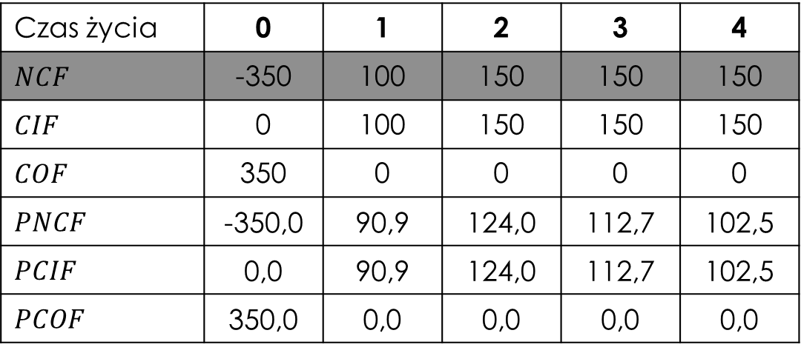
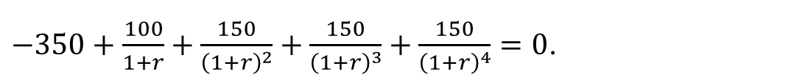
Obliczenie wewnętrznej stopy zwrotu
Czas życia | 0 | 1 | 2 | 3 | 4
$NCF$ | -350 | 100 | 150 | 150 | 150
$CIF$ | 0 | 100 | 150 | 150 | 150
$COF$ | 350 | 0 | 0 | 0 | 0
$PNCF$ | -350,0 | 90,9 | 124,0 | 112,7 | 102,5
$PCIF$ | 0,0 | 90,9 | 124,0 | 112,7 | 102,5
$PCOF$ | 350,0 | 0,0 | 0,0 | 0,0 | 0,0
$−350+\frac{100}{1+r}+\frac{150}{{\left(1+r\right)}^{2}}+\frac{150}{{\left(1+r\right)}^{3}}+\frac{150}{{\left(1+r\right)}^{4}}=0$.

Slide 21
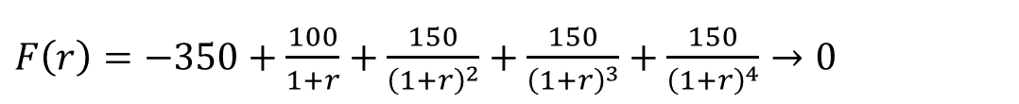
Empiryczna metoda obliczenia wewnętrznej stopy zwrotu
$F\left(r\right)=−350+\frac{100}{1+r}+\frac{150}{{\left(1+r\right)}^{2}}+\frac{150}{{\left(1+r\right)}^{3}}+\frac{150}{{\left(1+r\right)}^{4}}→0$
0 | 200,00 | 0,1 | 80,03 | 0,19 | 3,77 | 0,195 | 0,18
0,1 | 80,03 | 0,11 | 70,32 | 0,191 | 3,05 | 0,1951 | 0,11
0,2 | -3,36 | 0,12 | 60,96 | 0,192 | 2,33 | 0,1952 | 0,04
0,3 | -63,53 | 0,13 | 51,92 | 0,193 | 1,61 | 0,1953 | -0,04
0,4 | -108,33 | 0,14 | 43,20 | 0,194 | 0,89 | 0,1954 | -0,11
0,5 | -142,59 | 0,15 | 34,77 | 0,195 | 0,18 | 0,1955 | -0,18
0,6 | -169,40 | 0,16 | 26,62 | 0,196 | -0,53 | 0,1956 | -0,25
0,7 | -190,78 | 0,17 | 18,75 | 0,197 | -1,24 | 0,1957 | -0,32
0,8 | -208,14 | 0,18 | 11,14 | 0,198 | -1,95 | 0,1958 | -0,39
0,9 | -222,44 | 0,19 | 3,77 | 0,199 | -2,65 | 0,1959 | -0,46
1 | -234,38 | 0,2 | -3,36 | 0,2 | -3,36 | 0,196 | -0,53

Slide 22
Obliczenie wewnętrznej stopy zwrotu metodą bisekcji
$F\left(r\right)=−350+\frac{100}{1+r}+\frac{150}{{\left(1+r\right)}^{2}}+\frac{150}{{\left(1+r\right)}^{3}}+\frac{150}{{\left(1+r\right)}^{4}}→0$
0,000 | 200,0 | 0,000 | 200,0 | 0, 000 | 200,0
0,500 | -142,6 | 0,250 | -35,8 | 0,125 | 56,4
1,000 | -234,4 | 0,500 | -142,6 | 0,250 | -35,8
0,125 | 56,4 | 0,188 | 5,6 | 0,188 | 5,6
0,188 | 5,6 | 0,219 | -16,1 | 0,203 | -5,5
0,250 | -35,8 | 0,250 | -35,8 | 0,219 | -16,1
0,188 | 5,6
0,195 | 0,0
0,203 | -5,5

